Slide 1

Рязанский Государственный Радиотехнический Университет имени В.Ф. Уткина «РАЗРАБОТКА МАТЕМАТИЧЕСКОГО И ПРОГРАММНОГО ОБЕСПЕЧЕНИЯ ГЕНЕРАЦИИ СЛУЧАЙНЫХ ТЕСТОВЫХ ЗАДАНИЙ»
Выполнил: Студент группы 848
Чернобаев Д. А.
Руководитель: К.т.н., доцент кафедры КТ
Наумов Д.А.

Slide 2
Постановка задачи
Проблема:
В настоящее время в различных учебных заведениях высшего образования остро стоит проблема самостоятельного выполнения задания студентами по различным дисциплинам. Имея в своей программе одинаковые задания к выполнению у студентов есть возможность использовать материалы подготовленные такими же студентами для их решения.
Задача работы:
Создание программного обеспечения занимающегося генерацией случайных заданий для дисциплин «Инженерная графика» и «Компьютерная графика», через работу созданной программы вместе с системой автоматизированного проектирования «Компас 3D v20»

Slide 3
Алгоритмы Маркова

Slide 4
Архитектура системы

Slide 5
Алгоритм работы системы
Интерактивный режим | Автоматический режим | Помощь

Slide 6
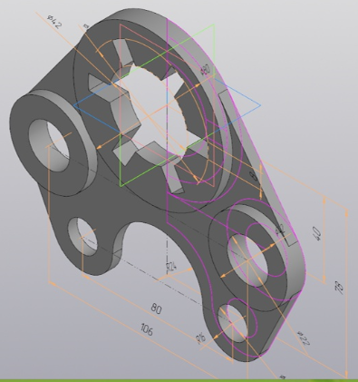
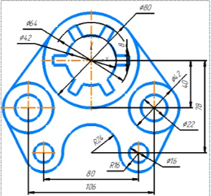
Параметрические модели и ассоциированные чертежи

Slide 7
Заключение
Нами была разработано программное обеспечение, задачей которой является генерация случайных заданий. В процессе разработки нами были выделены два режима изменения модели:
Интерактивный режим заключается в разработке новой модели при прямом взаимодействии программы и пользователя
Автоматический режим позволяет выполнить операцию по созданию чертежа со случайным изменением переменной и создание набора чертежей с незначительными изменениями выбранной переменной

Slide 8
Спасибо за внимание!

